Slide 1
Обнаружение явления гетерозиса у дрозофил
дипломная работа
ВЫПОЛНИЛА
ученица 10 В класса
Ларионова Анна Дмитриевна
НАУЧНЫЙ РУКОВОДИТЕЛЬ
Ноздраечва Анна Николаевна

Slide 2
Актуальность
Гетерозис - свойство гибридов превосходить по определенным признакам лучшую из родительских форм. Гетерозис используют в селекции для выведения более сильных пород животных, сортов растений. Гетерозис, селекция входят в школьную программу, но так как в учебных учреждениях запрещены генетические исследования на животных и многие биологические процессы проблематично моделировать в условиях школы, было решено исследовать возможность использования дрозофил в качестве модели гетерозиса, так как они являются удобным и общепринятым объектом.

Slide 3
Цель
На основании изложенного была сформулирована цель работы - исследование возможности использования дрозофил для создания модели гетерозиса.

Slide 4
Задачи
изучить законы генетики
изучить и описать генетику дрозофил, их поведение, условия содержания (корм и пробирки, способ усыпления)
выявить у каждой линии скорость размножения, количество потомков
провести скрещивание

Slide 5
Гипотеза исследования
При скрещивании разных чистых линий дрозофил получается гибрид, который превосходит по определенным признакам лучшую из родительских форм.

Slide 6
Характеристика материалов и оборудования:
База проведения:
школа 1505”Преображенская”
Исследуемые организмы:
Две линии дрозофил: CY, YW
Оборудование:
пробирки, питательная среда, вата, лупа, микроскоп, две линии дрозофил

Slide 7
Методы исследования
Были проведены две серии скрещиваний. В каждой серии было три скрещивания, по 2 повтора.
Первая серия:
♀YW *♂CY, ♀CY *♂CY, ♀YW *♂YW
Вторая серия:
для оценки плодовитости гибридов скрещивались гибриды F1 между собой
♀CY *♂CY, ♀YW *♂YW, ♀CY/YW * ♂CY/YW
Для статистической обработки данных использовали программу Excel

Slide 8
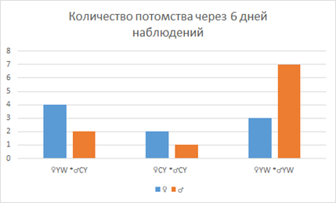
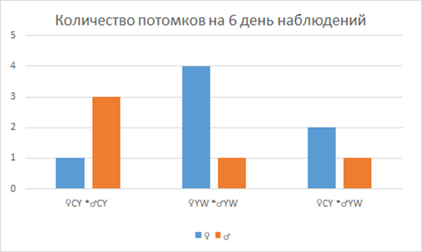
Результаты:
Первая серия:
1 повтор: 2 повтор:

Slide 9
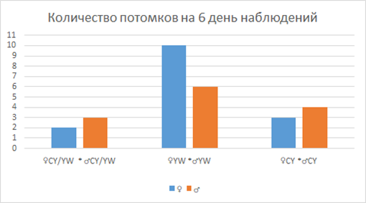
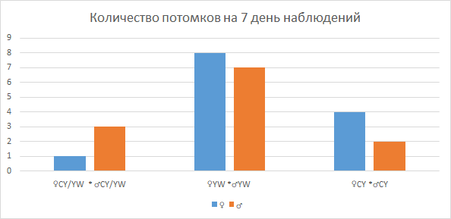
Результаты:
Вторая серия:
1 повтор: 2 повтор:

Slide 10
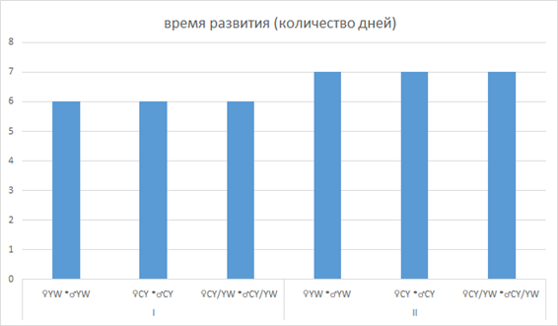
Результаты
Время развития

Slide 11
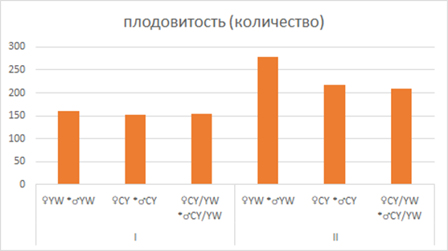
Результаты
Плодовитость

Slide 12
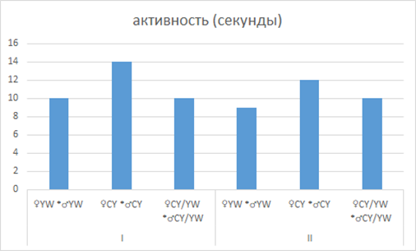
Результаты
Активность

Slide 13
Выводы
По результатам, полученным в конце исследований можно утверждать, что у дрозофил не было увеличения плодовитости; время развития гибридов не отличалось от времени развития чистых линий; подвижность (активность) у гибридов понизилась, если сравнивать с лучшей из родительских форм.
Таким образом, наша рабочая гипотеза о том, что при скрещивании разных чистых линий дрозофил получается гибрид, который превосходит по определенным признакам лучшую из родительских форм, не подтвердилась

Slide 14
Список литературы
Козак М.Ф. Дрозофила – модельный объект генетики. Учебно-методическое пособие; Издательский дом «Астраханский университет» 2007
Sylwester Chyb and Nicolas Gompel (Auth.)-Atlas of Drosophila Morphology. Wild-type and Classical Mutants-Academic Press
Drosophila, Christian Dahmann Editor, Methods and Protocols
https://cellbiol.ru/book/mutacii_drozofily
http://www.bionet.nsc.ru/vogis/?wpfb_dl=355
https://drive.google.com/drive/folders/1xhoP1GeDkPiHfadnBI_R1-7z0xMOyfxR
https://drive.google.com/drive/folders/1xhoP1GeDkPiHfadnBI_R1-7z0xMOyfxR

